Slide 1
Projet Webscrapping & data processing
Nicolas CARVAL – Bruno PINCET
https://github.com/NicolasCarval/Scrapy_Meal

Slide 2
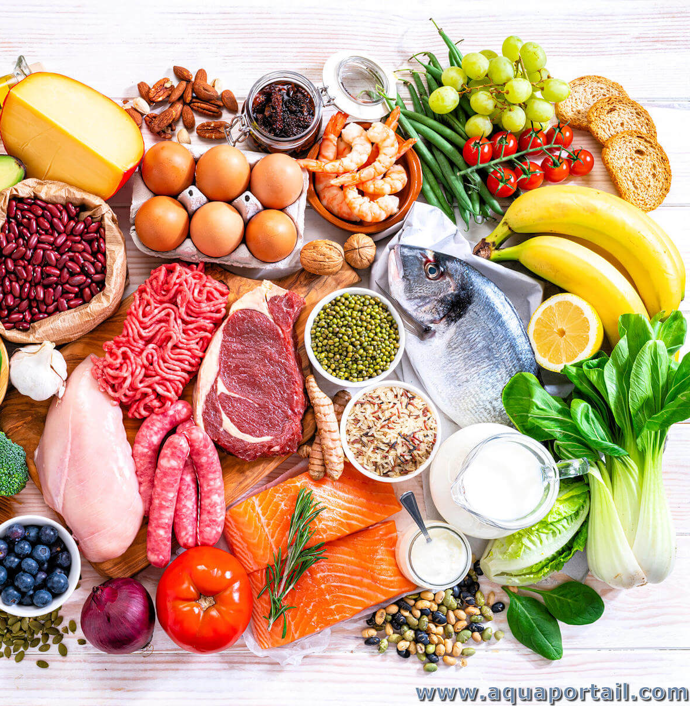

Sommaire
Problématique
Hypothèse
Méthode
Résultats
Bilan

Slide 3
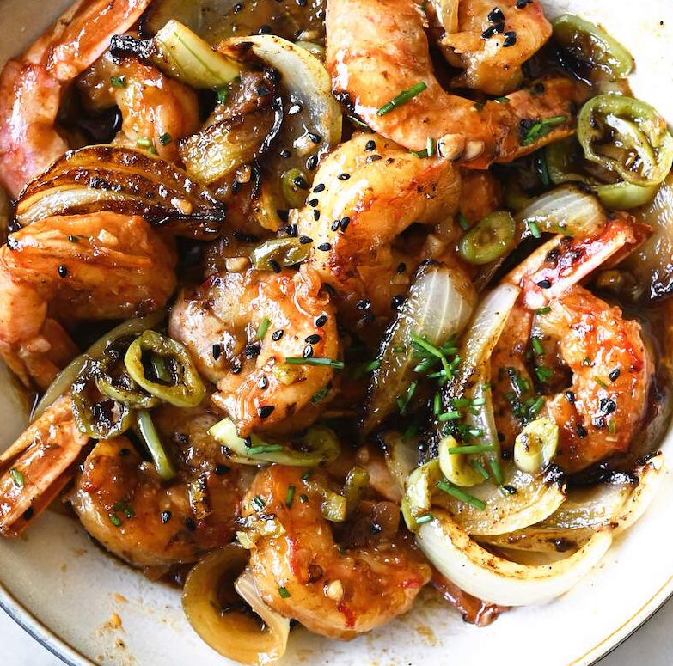

Introduction
De nombreux sites proposant des recettes de cuisine en ligne ont été popularisés ces dernières années.
Cependant il n'est pas forcément facile pour les utilisateurs de s'y retrouver dans la liste des ingrédients à acheter pour réaliser les recettes.
Et après ? Dans quel magasin devrait-il se diriger afin d'être optimisé en termes de temps et de prix ?

Slide 4
problématique
Trouver un moyen de fournir rapidement une liste d'ingrédients à acheter ainsi que le meilleur supermarché où aller faire ses courses (Prix/Temps)

Slide 5
Solution ?

Slide 6
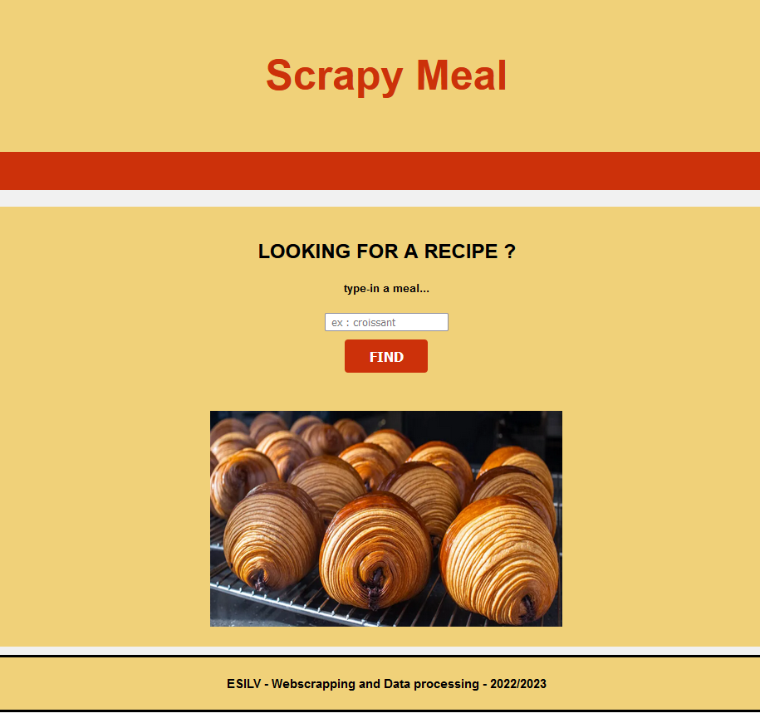
Scrapy Meal
Recherchez une recette
Sélectionnez les ingrédients dont vous avez besoin
Partez dans le magasin qui correspond le mieux à vos besoins

Slide 7
Hypothèses

Slide 8
Hypothèses
Fluidité de la solution
Scrapping des produits sur site marchand
L'utilisateur est capable de renseigner rapidement une recette et de récupérer des statistiques utiles Ex : (comparaison prix, trajet)
Le scrapping sera fait en temps réel
La recherche des produits sera cohérente même en présence de termes inexactes ex: (3 cuillères à soupe de sucre -> sucre)
Les sites marchands seront des grandes surfaces populaires avec de nombreux magasins.

Slide 9
méthode
Parcours Utilisateur & méthodes de scrapping associées

Slide 10




Méthode
sélection d’une recette existante
Recherche du prix des ingrédients
Calcul du prix du trajet avec les magasins les plus proches

Slide 11
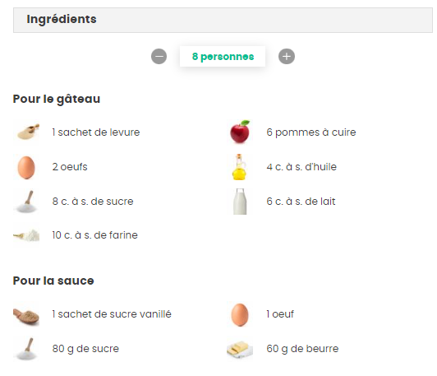



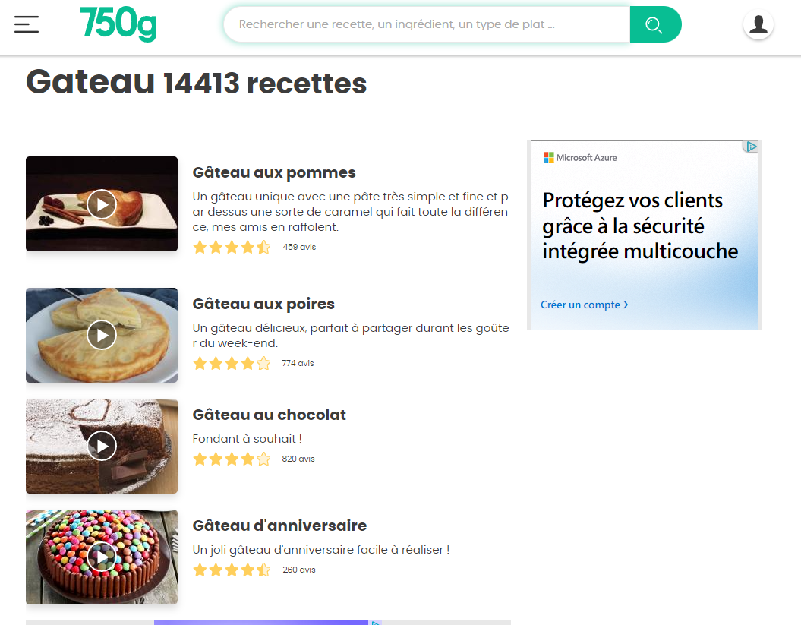

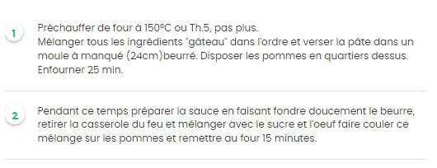
Récupération et sélection d’une recette
deuxième site internet de cuisine en termes de visites, après marmiton.org
Scrapping du lien où l’on place la requête souhaitée par l’utilisateur en variable
Récupération avec les balises et XPATH et noms de classe:
Nom de la recette
Image
Lien de la recette
L’utilisateur en sélectionne une et on scrappe le lien de la recette sélectionné
Récupération de la liste des ingrédients
et des étapes de préparation

Slide 12
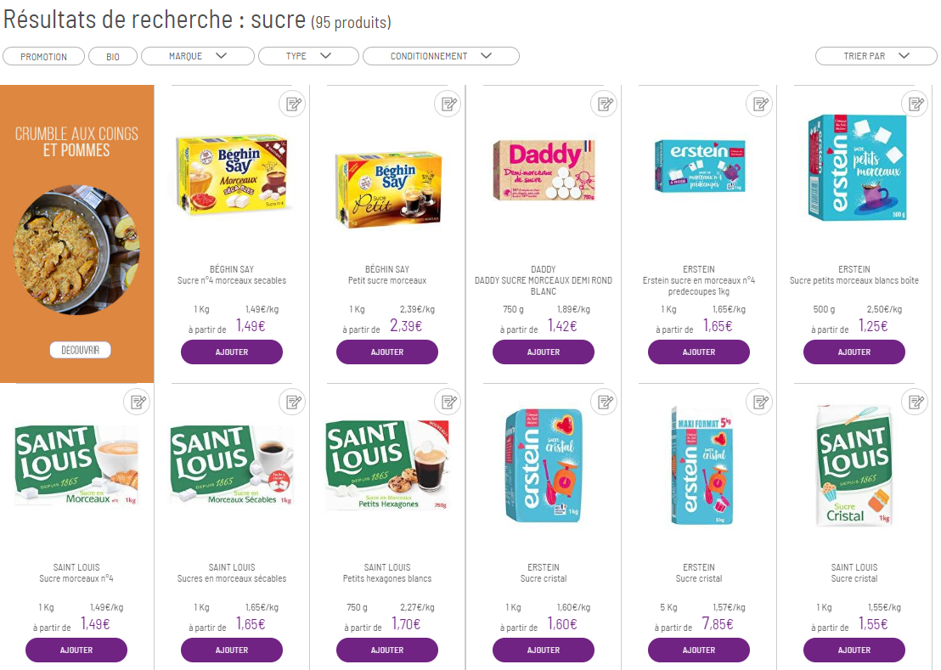
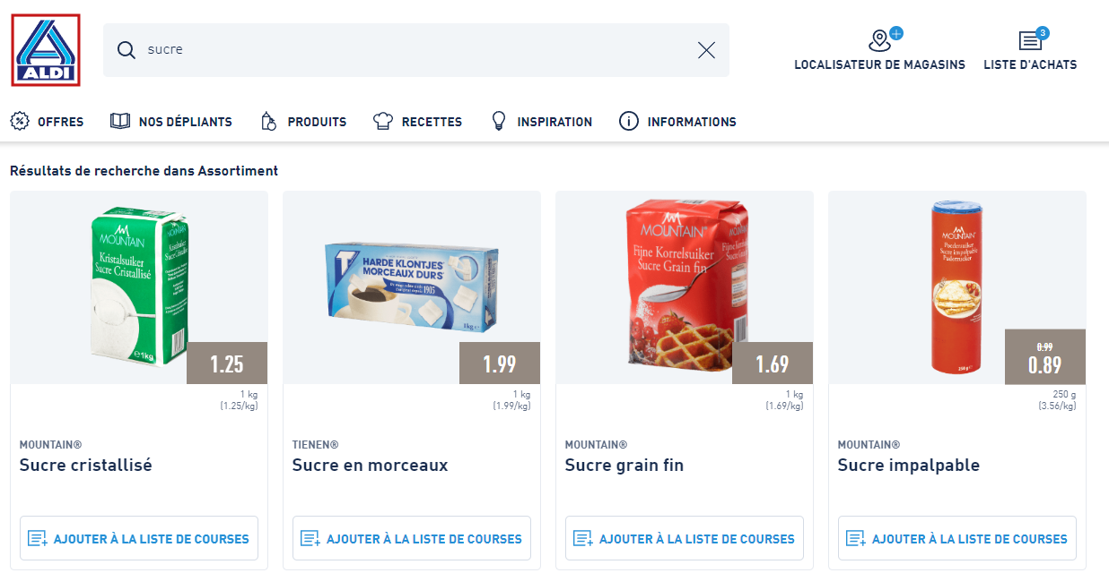
Recherche du prix des ingrédients
L’auteur choisi les ingrédients de la recette qu’il souhaite acheter
Scrapping du lien où l’on le nom de l’ingrédient
Récupération avec les balises et XPATH et noms de classe des 5 premiers éléments en filtrant par pertinence et en triant avec la distance de Damerau-Levenshtein*:
Les noms des produits
Le prix à l’unité ( /u , /kg, /L)
Le prix du produit
Présentation à l’utilisateur de plusieurs informations:
Calcul du RPD (différence relative en pourcentage) sur les ingrédients en communs des 2 sites
Nombre d’ingrédients présents sur Aldi
Nombre d’ingrédients présents sur supermarchesmatch
Prix du panier dans chaque magasin sur les ingrédients en commun
* distance qui consiste à calculer le nombre minimum d'opérations nécessaires pour transformer une chaîne de caractères en une autre ce qui permet de comparer l’ingrédient cherché et les produits proposés par le magasin et maximiser la similarité

Slide 13
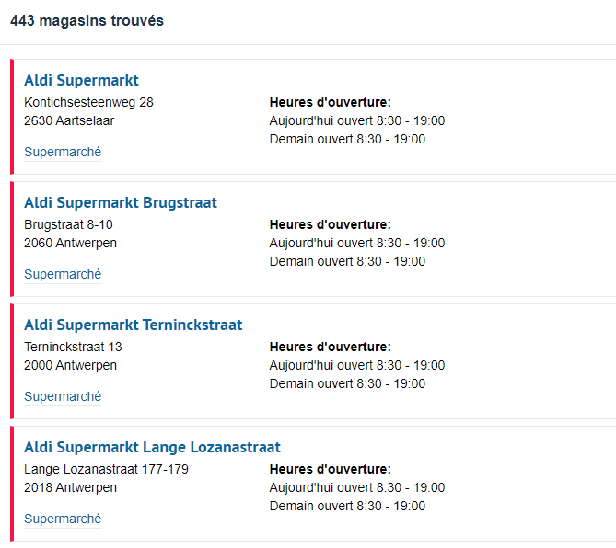
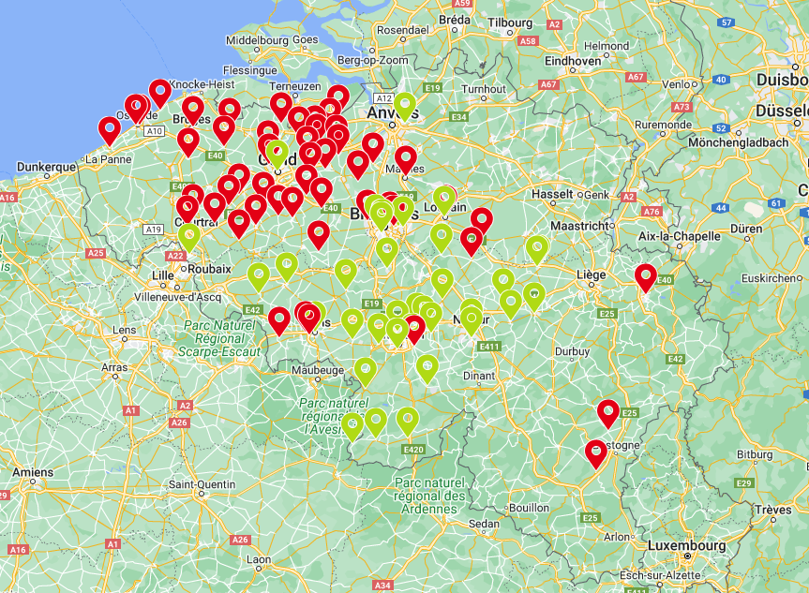
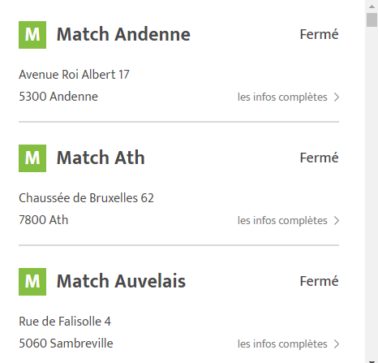
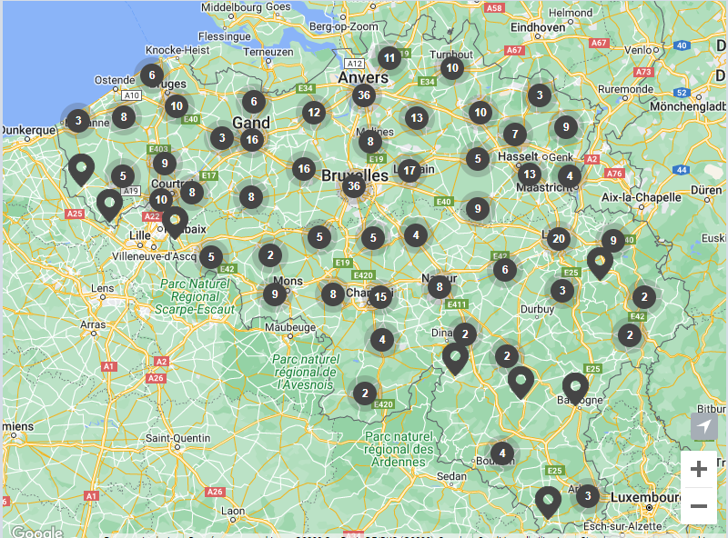


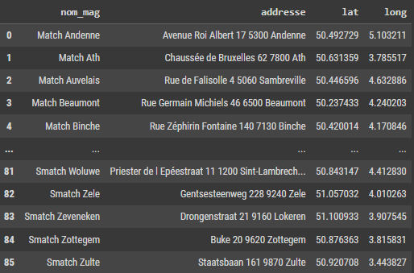



Recherche du magasin le plus proche
supermarchesmatch Belgique – 80 adresses
https://www.supermarche-match.be/be-fr/storelocator
https://www.heures-douverture.com/fr/chaine_de_magasins/Aldi?rows=1000&page=1
Récupération avec scrapping des adresses des 2 chaînes de magasin
Conversion en longitude et latitude des adresses des magasins et de l’utilisateur avec GeoPy Nomatim qui envoie une requête HTTP
Calcul du temps de trajet et de la distance kilométrique en voiture avec OSRM API - Route service
Récupération des prix du carburant sur https://carbu.com/france/prixmoyens et calcule du prix avec la consommation de la voiture et distance du trajet
Aldi Belgique – 200 adresses

Slide 14
Résultats

Slide 15
Résultats
Au final nous avons développé une application web sous Flask qui permet à l'utilisateur de :
Rechercher une recette de cuisine, que nous scrappons en direct (via "750g.fr") et laissons le choix à l’utilisateur parmi plusieurs propositions
Nous retournons la liste des ingrédients nécessaires en laissant la possibilité à l'utilisateur de supprimer des ingrédients qu'il possède déjà ainsi que les étapes de la recette
Nous scrappons 2 sites marchands : Aldi et Supermarchés match
Nous comparons les prix et la distance des magasins, et suggérons le meilleur magasin pour chaque marque à l'utilisateur

Slide 16
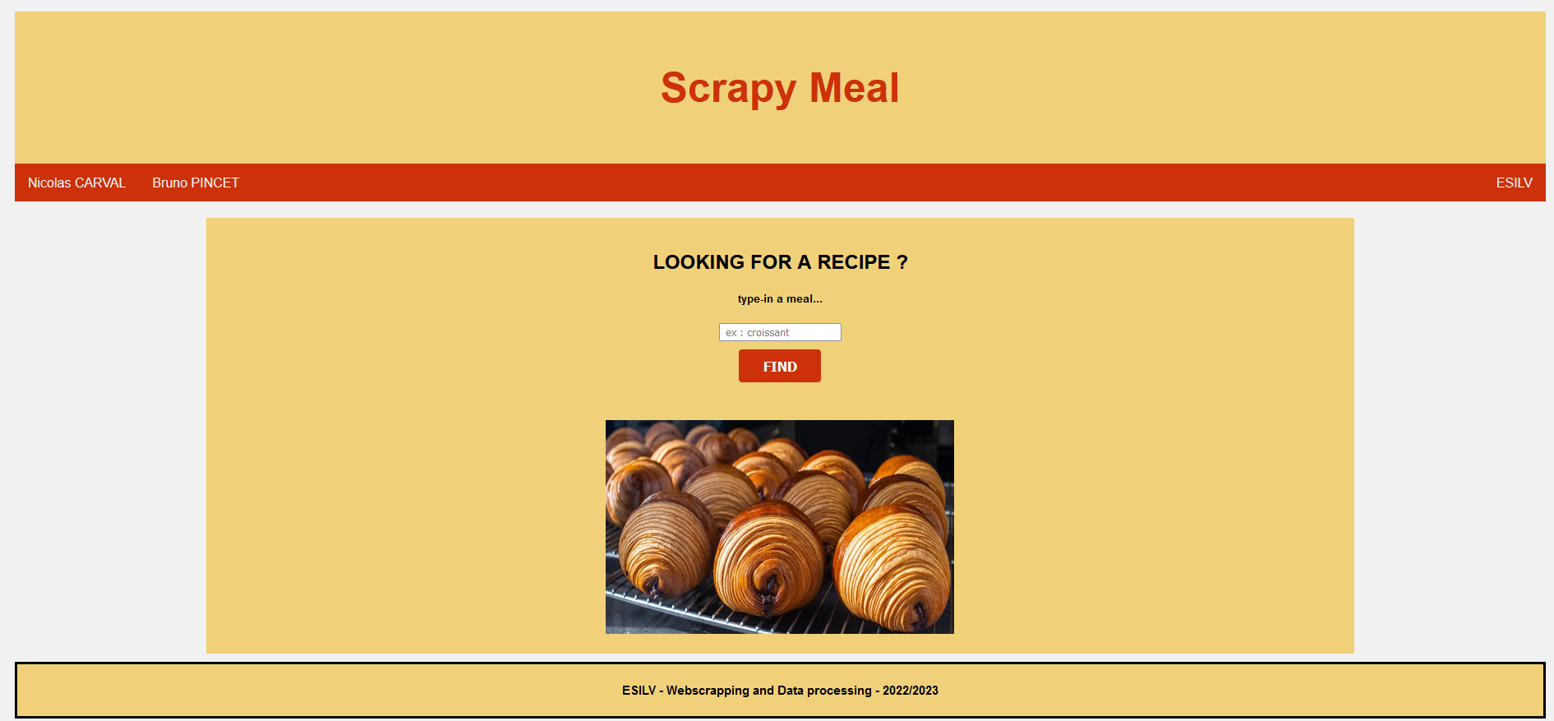
Scrapy Meal

Slide 17

Scrapy Meal

Slide 18
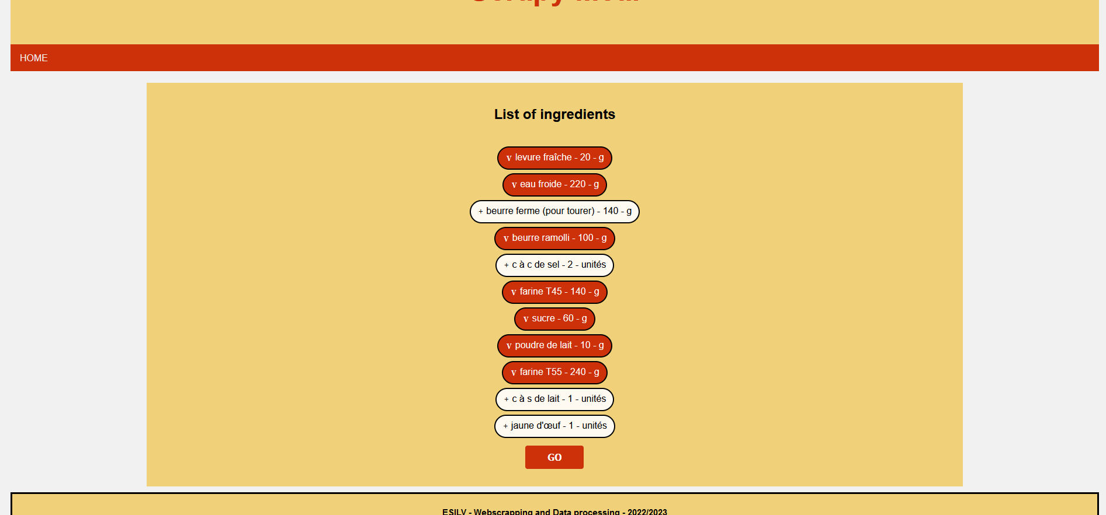
Scrapy Meal

Slide 19
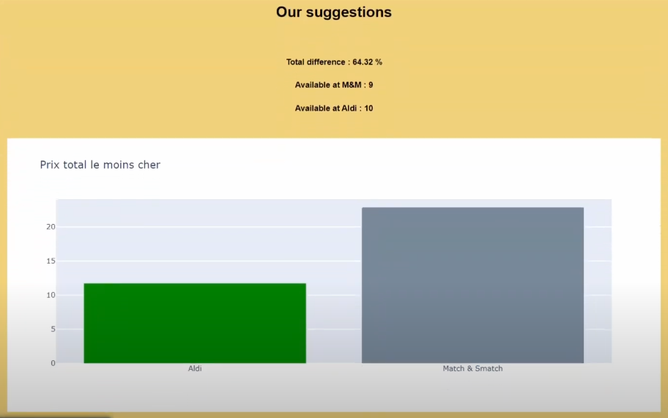
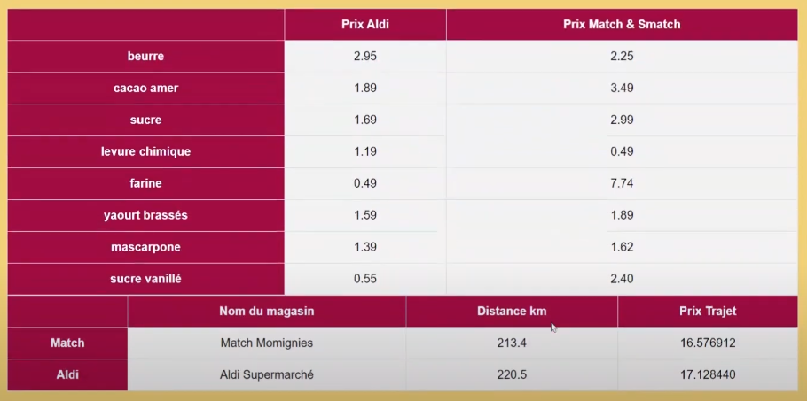
Scrapy Meal

Slide 20
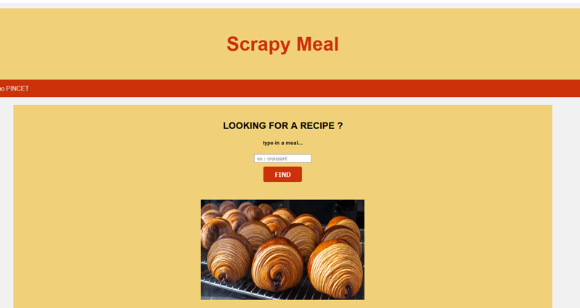
BILAN
Nous avons pu mettre en pratique nos connaissances de webscrapping et de développement pour arriver à un prototype fonctionnel.
La recherche et sélection des recettes et des ingrédients a été implémentée
La comparaison de la distance géographique séparant l'utilisateur des marchands et le coût du trajet a été implémentée
Le scrapping des grandes surfaces françaises est très compliqué et remplacé par des magasins belges.
Les recettes avec un nombre d’ingrédients important peuvent être longues à scrapper, un scrapping journalier des prix des ingrédients les plus populaires pourrait permettre de limiter cela.

Slide 21


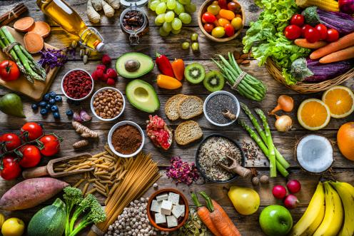

Merci
Nicolas CARVAL – Bruno PINCET

Slide 22
Annexes
GitHub https://github.com/NicolasCarval/Scrapy_Meal
Code https://github.com/NicolasCarval/Scrapy_Meal/blob/master/app.py
Lien de l’application http://localhost:8989
Instructions de déploiement : https://github.com/NicolasCarval/Scrapy_Meal#readme
Sites et sources utilisés :
https://www.750g.com/
https://carbu.com/france/prixmoyens
https://www.supermarchesmatch.be
https://www.aldi.be/fr
http://router.project-osrm.org
https://www.heures-douverture.com/fr/chaine_de_magasins/Aldi?

